Slide 1
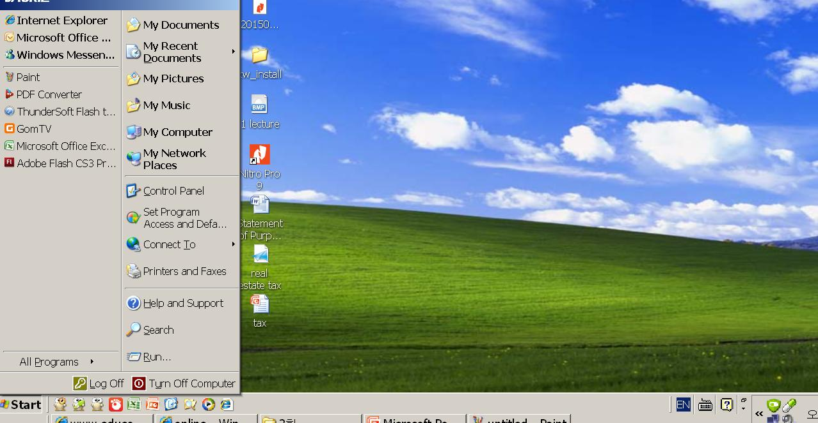
시작메뉴 효율적으로 사용하기
고정된
프로그램
A
최근 사용
프로그램
1. 최근 사용된 프로그램 갯수를 늘이려면: start-> 오른쪽 마우스 클릭->속성->Start menu->
Customize (사용자지정)->Number of program on start menu
2. A 영역 프로그램 을 보이거나 사라지게 하려면: start-> 오른쪽 마우스 클릭->속성->Start
menu->Customize (사용자지정)->Advanced->Start menu item 체크하면 나타나고
체크해제하면 사라짐

Slide 2
시작메뉴 효율적으로 사용하기
1.Icon과 바로가기 아이콘의 차이점
- Icon : 삭제하면 프로그램 자체가 삭제됨.
바로가기 아이콘: 화살표가 나타남.
삭제해도 프로그램은 사라지지 않음
2. 최근 사용 프로그램을 고정 프로그램화 하려면
최근 사용 프로그램->오른쪽 마우스클릭-> Pin to start menu
고정 프로그램에서 사라지게 하려면
-고정 프로그램-> 오른쪽 마우스클릭-> Unpin to start menu
3. 바로가기 아이콘을 만들려면
사용 프로그램->오른쪽 마우스클릭->Send to->
Desk Top(Create shortcut)

Slide 3
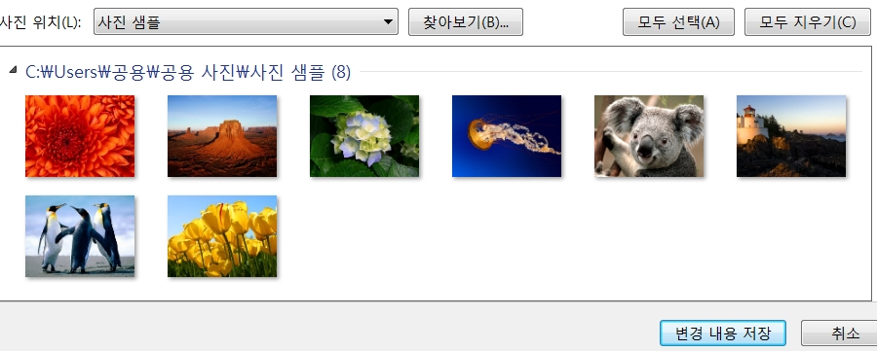
바탕화면 바꾸기
바탕화면 Desktop>우측마우스>개인설정Personalize>
맨 아래 바탕화면 배경 슬라이드 쇼 클릭>사진위치(L)photo location>찾아보기 browse> 자신이 배경화면으로 바꿀 사진 모아둔 폴더 > 사진위치(P)에서 배열 방식 선택> 사진 변경 간격 시간 조절> 변경내용저장

Slide 4
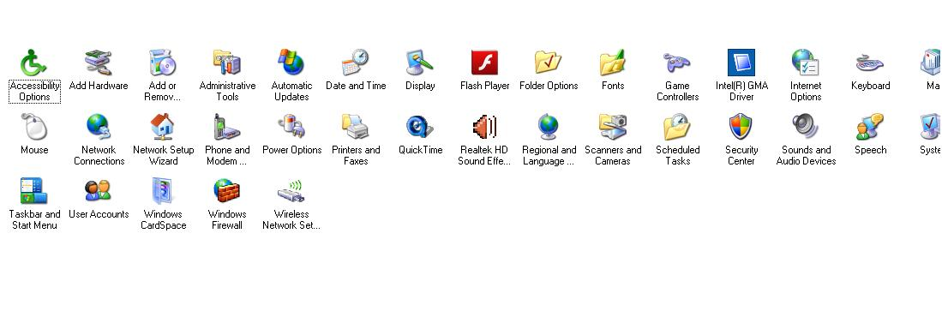
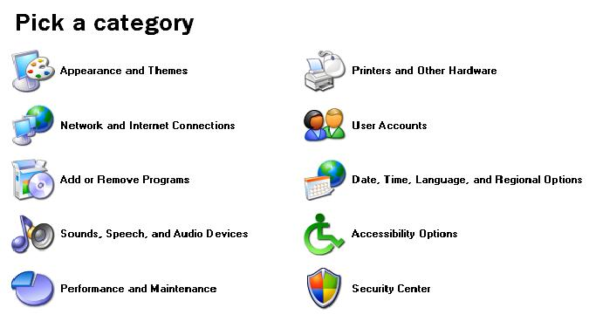
제어판 제대로 사용하기
- 시스템 사용에 관한 전반적으로 환경 설정하는 곳.
디스플레이, 키보드, 마우스, 프로그램 추가 삭제.
시작->제어판(Control Plan).
1. 제어판 구성
가.클래식보기(window98)
나.종류별보기(Window XP)

Slide 5
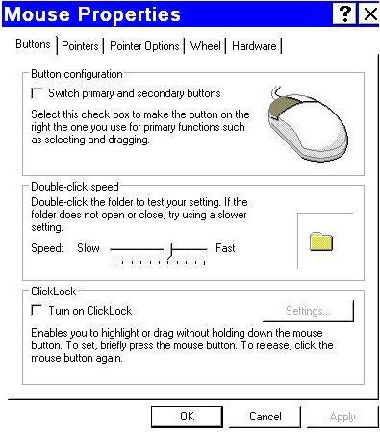
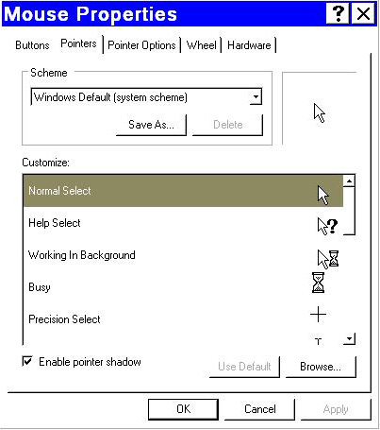
제어판 제대로 사용하기
1. 제어판 구성
가. MOUSE
Mouse Button
마우스 오른쪽 왼쪽 단추설정
더블속도 조절
Mouse Pointer 마우스 포인터모양 변경가능
구성표
사용자지정
-보통선택
-도움말선택
-백그라운드에서 작업
-작업중 등등

Slide 6
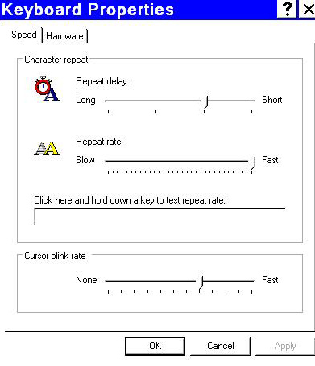
제어판 제대로 사용하기
나. Keyboard
Keyboard 속성 재입력시간: 키를 누르고
있을때 문자의
반복 입력 시간 조절
커서 깜빡임 속도 조절

Slide 7
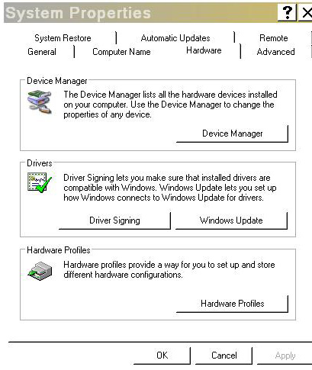
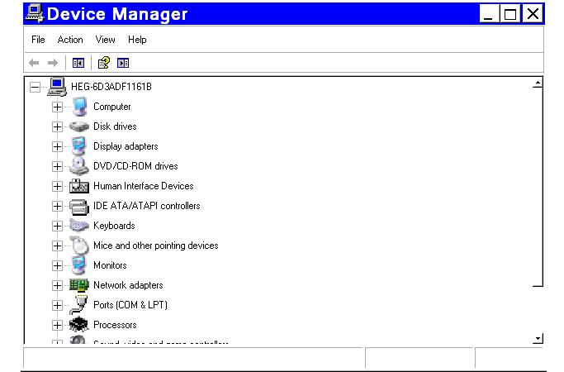
제어판 제대로 사용하기
다. 시스템 하드웨어(window xp version)
장치관리자에서는 설치된 모든 하드웨어 장치를 보여 주고 문제가 발생하면 해당장치 아이콘에 노란색 느낌표 혹은 삘간색 X 표시

Slide 8
제어판 제대로 사용하기
다. 장치관리자 확인 방법(window 7.0이상 version)
- 시작> 제어판> 장치관리자 Device Manager
장치관리자에서는 설치된 모든 하드웨어 장치를 보여 주고 문제가 발생하면 해당장치 아이콘에 노란색 느낌표 혹은 삘간색 X 표시

Slide 9
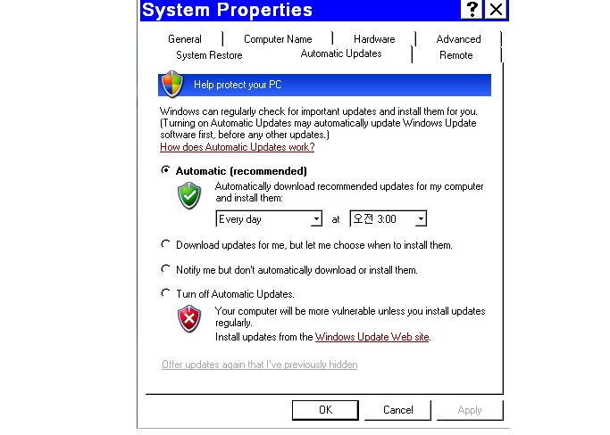
제어판 제대로 사용하기
라. 시스템 자동 업데이트
매일 오전3시에 최신버전으로 업데이트
Window update 사이트에서 주기적으로 검색하여 최신버전으로 업데이트하도록 도와주는 기능 4가지 종류
- 자동권장: 매일 오전?시에 최신버전으로
업데이트
업데이트 다운로드하지만 사용자가
원하는 시간에 설치합니다.
새업데이트 알리도록 선택하지만
다운로드하거나 설치하지 않습니다.
- 자동업데이트를 사용 안합니다.

Slide 10
제어판 제대로 사용하기
마. User Accounts
- 사용자 계정은 한 컴퓨터에서 두 명 이상이 다른 환경으로 설정할 수 있는 것.
- 각각의 바탕화면 즐겨찾기등 독립적으로 사용할 수 있고 필요에 따라 작업
폴더를 공유하여 공동 작업함으로써 작업효율을 높일 수 있음
A.새 계정 만들기
시작>제어판>user account 새 계정 만들기> 새 계정 이름 입력>
계정 유형 선택>create a password> 계정 만들기 Create Account
계정 유형
관리자모드: 계정 변경 삭제 가능, 시스템 전체 단위 변경,프로그램설치,모든 파일 엑세스 가능
제한된 계정:사용자 암호 변경하거나 제거,사용자 그림 테마,기타 데스크 설정, 만든 파일
볼 수 있고 공유 문서 폴더 파일을 볼 수 있음.
B. 계정 변경 삭제하는 방법
계정 변경 :시작>제어판>user account>변경할 계정 클릭> 나온 화면에서
변경할 항목 클릭(이름,패스워드, 그림 계정 타입등등)
계정 삭제: 시작>제어판> 삭제할 계정 선택> 계정 삭제
계정 삭제할 경우 파일 유지할 것인지 삭제할 것인지 확인
(가능한 파일 유지를 선택할 것)

Slide 11
디스크 백업
가. 백업의 정의
원본 데이터 보호 . 복사와 백업은 다른 개념.
컴퓨터 하드디스크 용량 관리위해 다른 장소에 따로 보관하는 파일.
컴퓨터 본체를 도난 망가졌을때 복사는 복원 불가능. 백업은 복원 가능
나. 디스크 백업 하기
1. 시작>모든 프로그램 > 보조 프로그램 > 시스템도구 > 백업
2. 시작 > 제어판 >Backup and Restore > Set up Backup> 백업 저장할 위치
백업할 드라이브 선택>Next>review you backup setting>save setting and
run backup
다. 디스크 복원 하기
1. 시작->모든 프로그램->보조 프로그램 ->시스템도구
->시스템 복원-> 이전 시점 선택 (달력보고 복원 지점 선택)
-> 다음 ->설정 사항 확인 –> 다음 -> 재부팅->
복원완료 상자 확인.
2. 최근 작업 문서나 메일은 영향을 받지 않지만 복원시점 이후
설치한 프로그램은 제거됨.

Slide 12
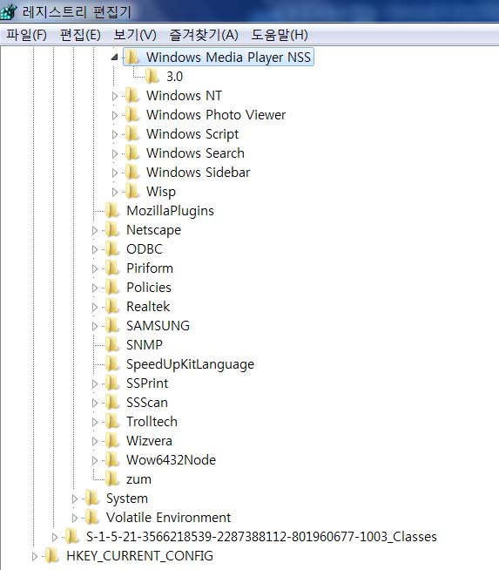
레지스트리 이용하여 백업
1. 레지스트리: 윈도우 환경하 프로그램이 저장된 데이타이스 파일.
트리구조. 레지스트리 에디터에서 편집
- 시작> 실행(run)> regedit> 확인
2. 레지스트리 백업과 복원
- 백업: 레지스트리편집기> 파일file> 내보내기export>
원하는 위치에 폴더 만들어 이름 쓰고 저장하기
- 복원: 레지스트리편집기> 파일file> 가져오기import>파일 선택

Slide 13
인터넷 즐겨찾기 등록방법
주소창
새로고침
뒤로 앞으로
중지
메뉴표시줄
검색어입력
시작페이지
즐겨찾기 등록 편집
프린터
인터넷도구
패드
페이지 설정
패드: 현재 페이지 업데이트 되었을 때 자동으로 재실행 해주는 작업

Slide 14
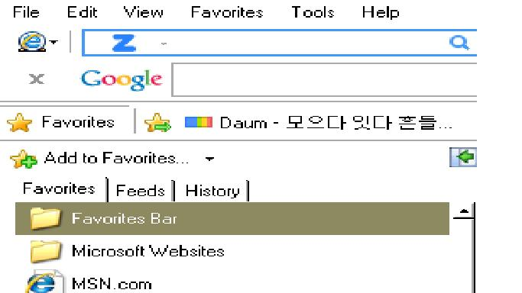
인터넷 즐겨찾기 등록방법
1. 메뉴나 도구를 이용하는 방법
즐겨찾기 추가
Favorites->Add to Favorites->이름 위치 정하기->추가
즐겨찾기 관리
Add to Favorites→ Organize Favorites->
New Folder, move, rename, delete

Slide 15
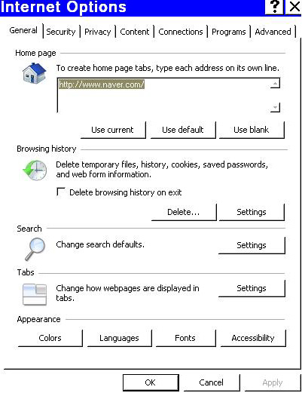
인터넷옵션
내용
연결
고급
일반
보안
프로그램
개인정보
1. 인터넷->tools->인터넷 옵션
2. 시작->제어판-> 인터넷 옵션

Slide 16
인터넷옵션
가. 인터넷옵션 일반
검색기록 Browsing history:
- 삭제delete
- 설정setting
삭제delete: 저장된 임시파일
쿠키,History,삭제
설정settings: 임시 인터넷 파일
및 열어본 페이지
목록 설정, 체크
방법,기간설정
임시 인터넷 파일:
익스플로러는 나중에 빨리
볼 수 있게 웹 페이지,
이미지, 및 이미지
복사본을 저장.
페이지를 열때 마다
인터넷을 시작할때마다
자동으로
확인하지 않음
기록History:
익스플로러에서 방문한
웹 사이트 목록을
저장하는 기간(일) 지정
페이지 보관일수 :20일
기본 홈페이지 설정
현재페이지:
현재 익스플로러
홈피를 설정
기본값설정:
MSN사이트 설정
빈페이지:
빈 화면 표시

Slide 17
인터넷옵션
가. 인터넷옵션 일반
검색사이트 설정
여러개 창을 텝형태로 만드는 것 설정
페이지 스타일설정, 칼라, 언어, 글꼴, 폰트

Slide 18
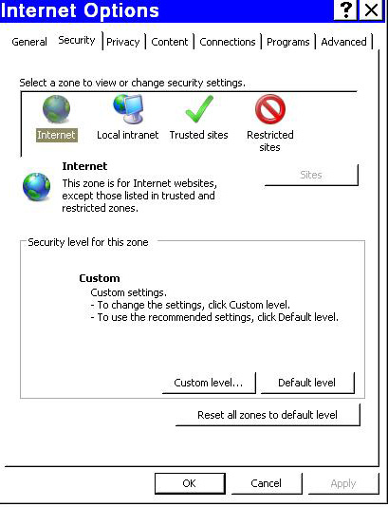
인터넷옵션
나. 인터넷옵션 보안 Security
사용할 수 있는 웹 콘텐츠 영역, 이 웹텐츠를 보안.
인터넷 영역 보안수준 설정
-사용자 지정 수준 클릭하면
사용자 임의로 지정,
-원하는 사이트 기본값이든
설정 변경 가능

Slide 19
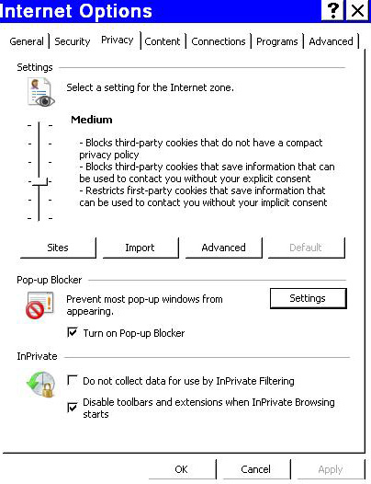
인터넷옵션
다. 인터넷옵션 개인정보
내 의사와 상관없이 사용자가 불법으로 하면 차단
고급:
- 쿠키 수신 여부 지정
- 쿠키란:웹사이트 방문기록을
텍스트 파일로 사용자
컴퓨터에 저장하는 것.
기본값 설정이 중요
팝업차단여부.
안내창, 공지사항 차단

Slide 20
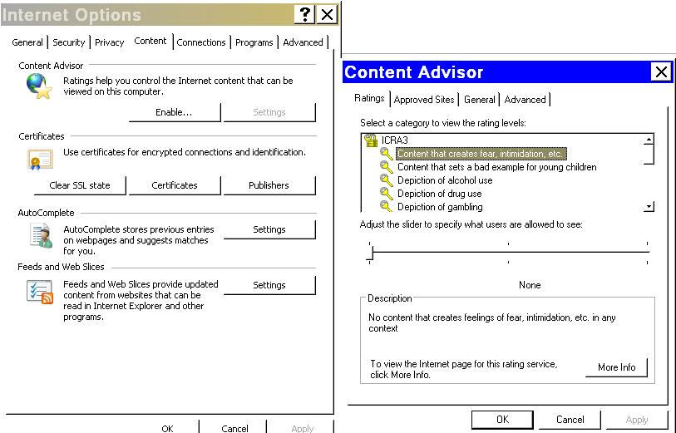
인터넷옵션
라. 인터넷옵션 내용
유해 사이트, 불이익을 줄 수 있는 사이트 차단가능
-공포감 ,위험
야기하는 콘텐츠
-노출
-도박묘사
-마약복용묘사
자동완성 Autocomplete: 자주 가는 사이트
주소, ID비밀번호 기억 여부 지정
- 웹주소
- 양식
- 양식에 사용할 사용자 이름과 암호
암호저장 여부 확인 체크

Slide 21
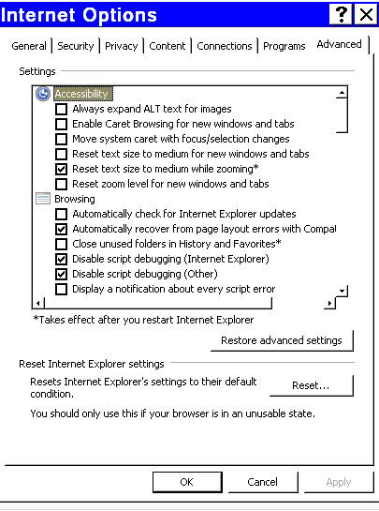
인터넷옵션
바. 인터넷옵션 고급
웹페이지 그림 표시 여부,링크의 밑줄 표시 여부, 인쇄시 배경색 이미지 인쇄여부 지정하는 곳
잘못입력시 고급설정 복원 클릭

Slide 22
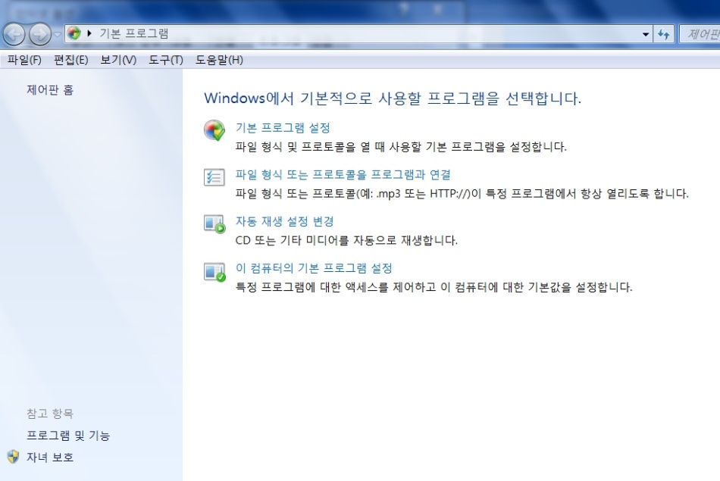
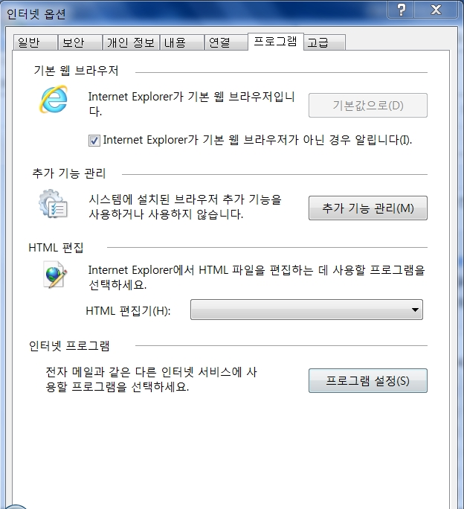
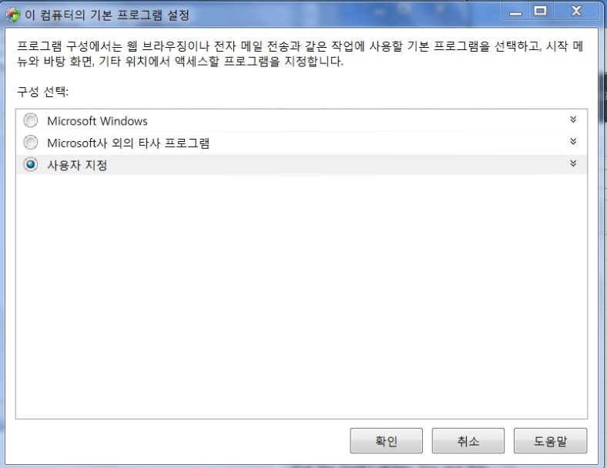
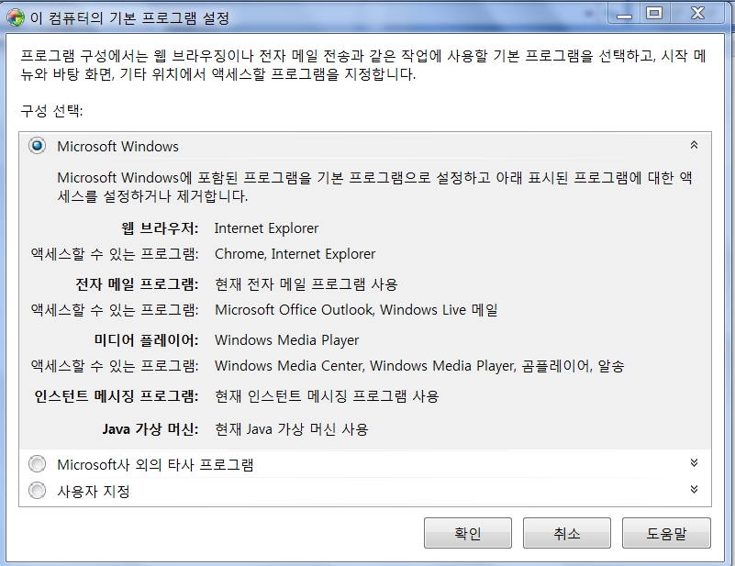
인터넷옵션
이 컴퓨터의 기본 프로그램 클릭
마. 인터넷옵션 프로그램
인터넷 통해 사용되는 프로그램
변경 가능연결
3가지 중 사용할 프로그램 클릭
Ms window 클릭했을 경우

Slide 23
인터넷 이미지 검색/
필요없는 계정 삭제하기
가. 인터넷 이미지 검색
- 인터넷검색창->검색어입력->IMAGE->이미지 한장 선택->
마우스 우 클릭->save picture as->폴더 지정
- 저작권 유의
나. 메일 가입하기
- 가입할 메일 웹사이트 선택-> 메일->Create Account회원 가입
-> Sign up-> Create Account
다. 필요없는 메일 계정 삭제하기
daum: 가입한 메일 로그온-> 내정보->회원 탈퇴
- 회원 탈퇴시 유의 사항 읽기
Google : 구글 로그온-> 홈->설정-> Google 사용중지

Slide 24
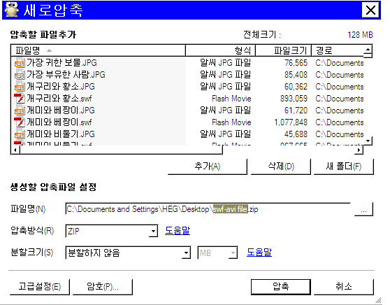
파일 압축 풀기/ 파일 압축 해제
가.파일 압축 풀기
1. 알집 alzip설치
2. 용량이 큰 화일 선택
3. 오른쪽 마우스
4. 알집으로 압축하기
5. 압축클릭
6. 저장 장소 지정
나.파일 압축 해제
1. 압축화일 선택
2. 오른쪽 마우스
3. 저장 장소 지정하여 압축풀기

Slide 25
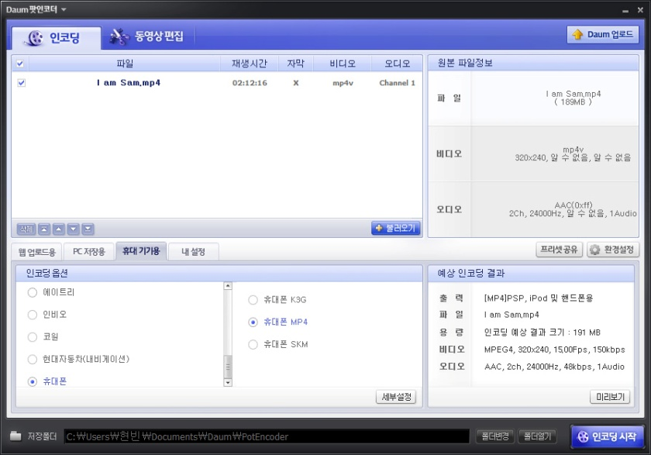
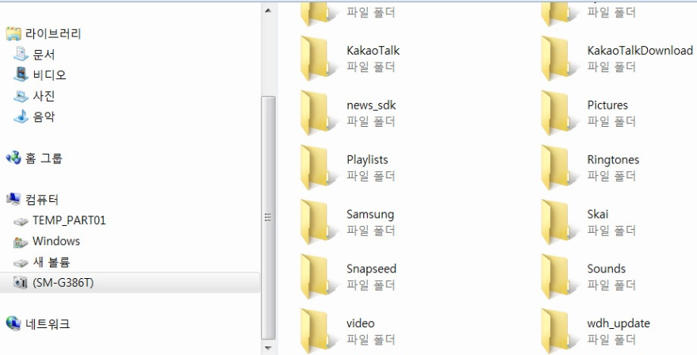
스마트폰에서 영화보기
영화 만드는 과정
1.다음 팟 인코더 컴퓨터에 설치하기
2.영화를
이 곳으로 드레그
3. 휴대폰과
휴대폰mp4선택
4.인코딩 시작 클릭
5.인코딩된 영화는 library>문서>daum> PotEncoder에 있음.
6. 영화 선택해서 휴대폰과 pc를 charger로 연결해서
비디오
폴더 안에
저장
7. 갤럭시 폰에
기본적으로
설치된
비디오 앱 열어
플레이 하기
영화를 이곳으로 드레그

Slide 26
Camera/ phone 연결하여 내 컴퓨터 파일 폴더에 저장하기
가. Camera/ phone을 연결하여 내 컴퓨터에 파일 저장하기
- Camera/ phone 케이블을 컴퓨터에 삽입하기
- 내 컴퓨터 열기
- 내 컴퓨터에서 Camera/ phone 폴더 찾아 클릭
- Camera/ phone 폴더 Copy
- 내 컴퓨터 라이브러리 picture or video 안에
Paste (붙여놓기)
Copy와 Cut의 차이: 둘 다 붙여놓기 기능이나
Copy는 기존파일 새파일 양쪽 다 파일 존재
Cut은 기존파일은 사라지고 새파일에만 존재

Slide 27
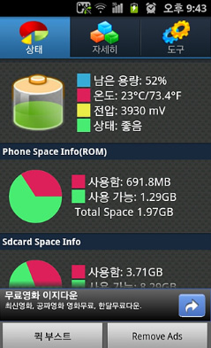
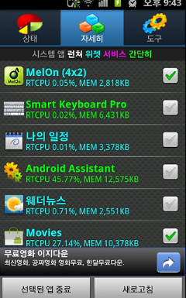
스마트폰 메모리 관리
1. Play store이든 Google이든 Android Assistant 입력> 무료> 설치
Android Assistant 초기화면 뜨면>퀵 부스트 (퀵 부팅) 클릭>확인---이 작업으로 메모리 유휴공간 확보, 메모리 속도 빨라짐
Android Assistant 초기화면 뜨면> 시스템 기록 제거
(시스템 지우기) 캐시 파일을 비롯하여 체크된것 모두 지우기
자세히 버튼 클릭>스마트폰에서 실행되고 있는 앱> 안 쓰는 앱은 종료하기
퀵부스트 클릭
자세히

Slide 28
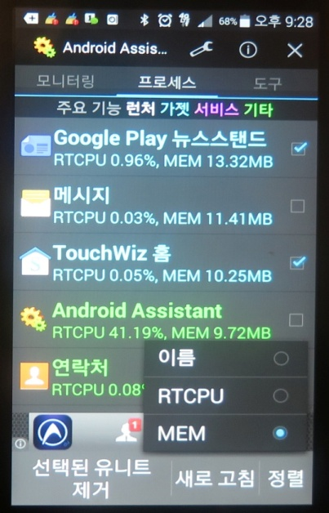
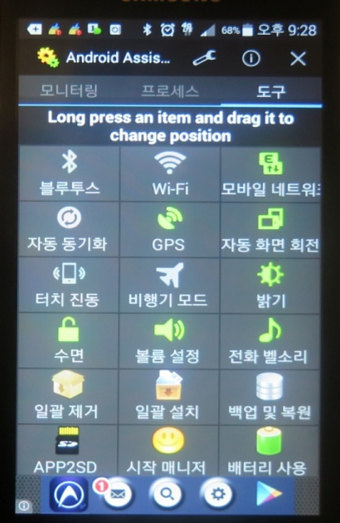
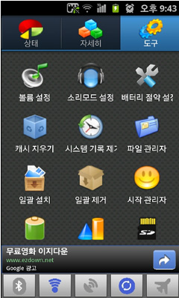
스마트폰 메모리 관리
정렬>이름, CPU점유율, 메모리 점유율 중 메모리 점유율 체크
Android Assistant> 도구>볼륨 ,소리모드 ,밧데리 절약 시스템 기록 제거 등등
메모리

Slide 29
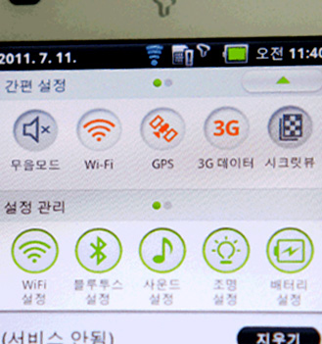
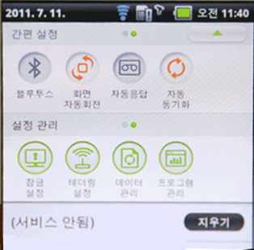
밧데리 장기간 사용하기 비법
화면 밝기를 어둡게
설정>디스플레이>밝기>왼쪽 바로 이동>확인
배경화면도 움직임 있는 사진보다는 정지화면 사진 그리고 어두운 색으로
설정>배경화면>홈 화면, 잠금 화면, 홈 화면+ 잠금 화면>
정지화면 사진 그리고 어두운 색 사진 선택
사용하지 않는 불필요한 앱을 종료하기로
설정> 애플리케이션 관리자>불필요한 앱 해제
혹은 알약이나 CLEAN MASTER 설치> 앱관리> 앱삭제 혹은 해제
볼륨을 낮춰라. 외부 스피커보다는 이어폰 사용하라.
WIFI, GPS, 블루투스 사용 안 하면 꺼두라
절전모드로 전환하라
설정>일반 > 밧데리> 절전모드 혹은 설정> 절전> 절전모드
Android Assistant> 도구>볼륨 ,소리모드 ,밧데리 절약
시스템 기록 제거 등등

Slide 30
스마트폰 추천 무료 어플
성경과 찬송 , 성경책과 찬송가 무료
에버노트 Evernote 무료
중요 정보, 알림 메모, 할 일 목록을 도와주는 어플
탭진:
무료로 거의 모든 잡지를 볼 수 있는 어플
지니뉴스:뉴스 모아서 보는 앱
구글지도: 길찾기 등 지도 서비스 앱
유튜브: 최고의 동영상 서비스
왓챠: 재밌게 볼만한 영화 추천 하는 앱
오늘의 TV: 재밌게 볼만한 TV 추천 하는 앱
구글 카메라, Retro camera, Aviary photo editor: 사진 앱
뮤직톡: 무료 음악감상 앱
마이닥터,물 한잔의 기적, 헬로스마트 건강지킴이: 나의 건강을 위한 앱
캠스캐너: 각종 문서나 증명서 혹은 주민등록증 같은 신분증을 스캔
슬립봇 (SleepBot) :수면패턴 분석 앱

Slide 31
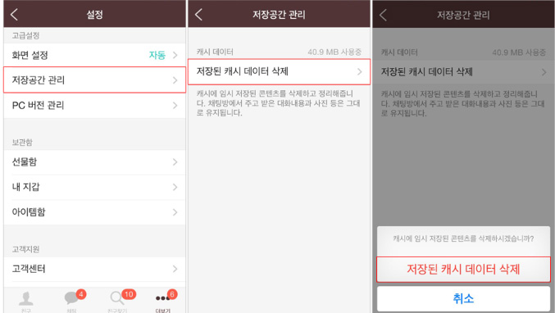
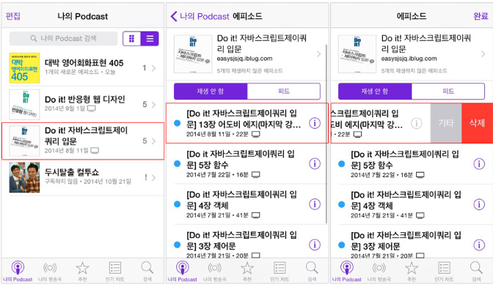
아이폰 메모리 관리
가.앱 관리를 통한 용량
A. 카톡 캐시 데이터 삭제
카톡 열기>더보기 > 설정> 저장공간관리> 저장된 캐시 데이터 삭제
B.오래된 팟 캐스트 동영상 제거
팟 캐스트 POPCAST접속>저장된 채널 중 하나 클릭>옆으로 밀어주기

Slide 32
밧데리 장기간 사용하기
1. 일반>설정> 손쉬운 사용> 동작 줄이기 활성화하라.
2. 일반>설정> 디스플레이> 밝기 밝기를 가능한 어둡게 , 밝기를 높이면 밧데리 소모량 커진다.
3. 일반 > 설정> 배경화면> 배경화면은 가능한 정지 화면을 써라
4. 일반 > 설정> 백그라운드 APP 새로 고침> 끄기
—여기서 불필요한 앱 끄기
5. 일반 > 설정> 알람 > 끄기
6. 일반 > 설정> 시티 모바일>알림 허용> 끄기
7. 일반 > 설정> 위치 서비스>시스템 서비스> 교통량, 나침반 보정,
셀룰러 네트워크 검색, 동작 보정,시간대 설정,위치 기반 알림, 스포트
라이트 제안,경로찾기,내 주변 인기 항목,지도 향상,자주 가는 위치,
상태 막대 아이콘 표시하는 것, AD 진단 및 사용 내용>끄기
8. 일반 > 설정>블루투스, LTE>끄기
9. 일반 > 설정> 셀룰러> 셀룰러 데이터> 끄기
10.설정> 일반>스포트라이트 검색> Pod cast, 비디오,오디오,음성 메모, 미리 알림, Bing 웹 결과>끄기
11. 일반 > 설정> 메시지 > 귀대고 듣기>끄기

